Slide 1
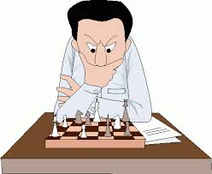
Çocuklarda zeka gelişiminin en yoğun olduğu dönem 3–11 yaş aralığı olup bu dönemlerde beyin gelişimine çok dikkat edilmelidir..

Slide 2
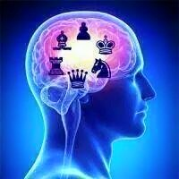
Ancak çocukların çok küçük olduğu bu yaş grubunda yapabileceği zihinsel aktiviteler bir hayli kısıtlıdır.

Slide 3
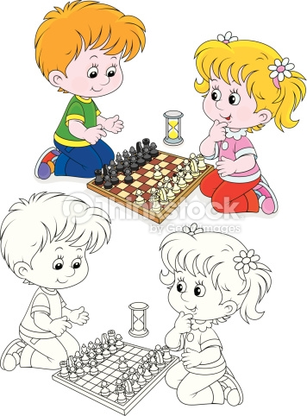
Genel tavsiyeler lego yapımı, eğitici oyuncaklar, çizgi filmler vs. çocukların beyinlerini geliştirmede çok da etkili değildir.

Slide 4
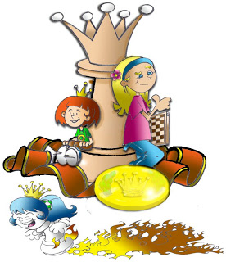
Zihin gelişimi için beyni zorlamak gerekir, işte satrancın önemi burada ortaya çıkar. Matematik bilimi de zeka gelişimine destek olan kıymetli bir eğitimdir ancak bu eğitim için çocuğun belli bir yaşa gelmesi gerekmektedir. Matematik biliminin en büyük amacı insanlara analitik düşünmeyi öğretmesi ve problem çözümünü belirli tekniklerle sistematiğe dönüştürmesidir.

Slide 5
Genellikle matematiği seven ve başaran çocuklar, satrancı da severler. Küçük yaşlarda satranç öğrenip seven çocuklarda ise bu sıra yer değiştirmektedir. Matematik eğitiminin ileriki yaşlarda kazandırdığı olumlu özellikleri çocukların küçük yaşlarda satranç sayesinde kazanmaları da mümkündür

Slide 6
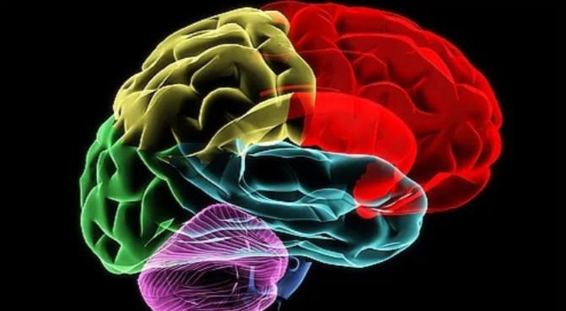
Beynin çalışması konusunda yapılan önemli araştırmaların sonuçları bir hayli endişe vericidir. İnsanların büyük bir bölümü beyin potansiyelinin ancak % 6-7’sini kullanabilmektedir. Kullanılmayan hücreler, 6–7 ay gibi kısa bir sürede ölürler.

Slide 7
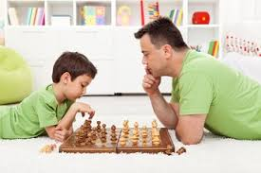
Satranç her şeyden önce oyundur. Sadece çocuklar değil, yetişkinler de oyun oynamayı severler. Burada dikkat edilmesi gereken durum satranç hiç de kolay bir oyun değildir. İlköğretim sırasında özen gösterilmezse çocuğun cesareti kırılıp bu oyundan tamamen uzaklaşabilir

Slide 8
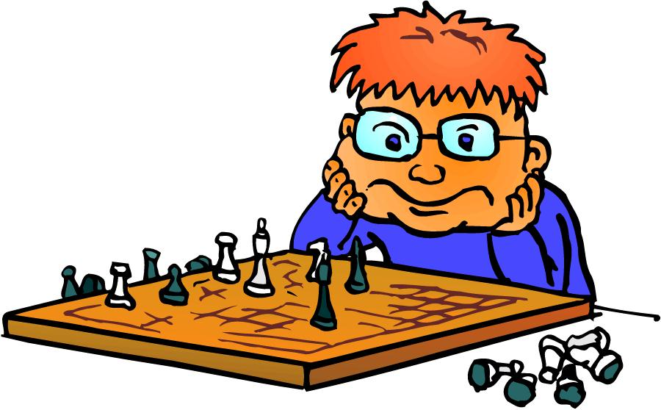
Çocuklarda moda olan dikkat dağınıklığı için satranç çok faydalı olup, dikkat toplamayı satranç, oyun havasında çocuğa öğretmektedir. Çocukların satrancı sevmesi için özel bilgisayar programları da hızla artmaktadır.7–8 yaşına kadar satrancın genel ilkeleri öğrenilebilir. Satranca özel yeteneği olan pek çok çocuk ise daha 5- 6–7 yaşında iken hatırı sayılır düzeyde oyuncu olabilmiştir

Slide 9
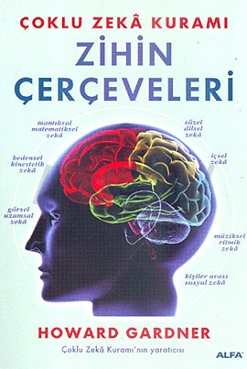
Çoklu Zekâ kuramının kurucusu Prof.Howard Gardner her insanda türlü yeteneklerin olduğunu, ancak bunların ortaya çıkabilmesi için eğitimin şart olduğunu belirtir. Prof. Gardner, satrancın kişilerin yeteneklerini tespit etmede önemli bir araç olduğunu da, seminerlerinde, kitaplarında bolca vurgulamaktadır.

Slide 10
Satrancın Faydaları:
Öngörü gelişimini sağlar.
Fotoğrafik hafızayı geliştirir.
Uzamsal bakış açısı kazanılması adına en önemli destektir.
Başarının tesadüf olmadığını öğretir.
Dikkatini belli bir noktaya kendi isteğiyle yöneltir.
Yaratıcı, üretken ve çalışkan sağlar.
İnsanlara karşı saygılı ve anlayışlı olmasına yardımcı olur.
Mücadele gücünü artırır, dostça rekabet duygusunu kazanmayı öğretir.

Slide 11
9.Kişiliği ve karakteri olumlu yönde etkiler.
10.Yenilgiler karşısında direnmeyi öğretir.
11.Başarılardan büyük haz alarak, daha da başarılı olmaya yönlendirir.
12. Satrançta başarılı olan çocuklar okulda ki derslerinde başarılı olmayı bir görev haline getirir.
13. Planlı hareket etmenin önemini öğretir.
14.Doğru ve çabuk düşünebilmeye yardım eder.

Slide 12
15.Satranç kişilerde ki olumsuz özellikleri çok çabuk ortaya çıkarmaktadır. Özellikle çocuklar da bu tip davranış bozukluklarının erken teşhisi önemlidir.

Slide 13
Eğitim araçlarının içinde bu kadar etkili olan başka bir yöntem bulabilmek mümkün değildir.
Çocuğunuza çok önemli bir iyilik yapın! Onların satranç öğrenmelerini sağlayın!
21.04.2012 Ankara
WIM Nilüfer Çınar Çorlulu

